Slide 1

ALJABAR LINIER
WEEK 3. Sifat-sifat Matriks

Slide 2
Objective
Mahasiswa mampu menjelaskan jenis matriks
Mahasiswa mampu menjelaskan sifat-sifat matriks
Mahasiswa mampu menjelaskan tentang Transpose matriks

Slide 3
Jenis Matriks
MATRIKS NOL, adalah matriks yang semua elemennya nol
Sifat-sifat :
A+0=A, jika ukuran matriks A = ukuran matriks 0
A*0=0, begitu juga 0*A=0.
MATRIKS BUJURSANGKAR, adalah matriks yang jumlah baris dan jumlah kolomnya sama. Barisan elemen a11, a22, a33, ….ann disebut diagonal utama dari matriks bujursangkar A tersebut.
Contoh : Matriks berukuran 2x2 , 3x3
A = B =
4 3 2
5 2 10
6 1 4

Slide 4
MATRIKS DIAGONAL, adalah matriks bujursangkar yang semua elemen diluar diagonal utamanya nol.
Contoh :
MATRIKS SATUAN/IDENTITY, adalah matriks diagonal yang semua elemen diagonalnya adalah 1.
Contoh :
Sifat-sifat matriks identitas : A*I=A , I*A=A

Slide 5
MATRIKS SKALAR, adalah matriks diagonal yang semua elemennya sama tetapi bukan nol atau satu.
Contoh :
A=
MATRIKS SEGITIGA ATAS (UPPER TRIANGULAR), adalah matriks bujursangkar yang semua elemen dibawah diagonal elemennya = 0.
A =

Slide 6
Matriks Transpose
Bila A _{(m x n)} maka transpose dari A dinyatakan dengan A^{T} adalah matriks berordo (n x m).
Dengan perkataan lain terjadi perubahan dari baris menjadi kolom , sedangkan kolom menjadi baris
B^{T} =
10 12 4
3 5 7
B =
10 3
12 5
4 7
A =
1
2
3
A^{T} =
1 2 3

Slide 7
Sifat-sifat Matriks
A^{T} + B^{T} = ( A + B )^{T}
( A B )^{T} = B^{T} A^{T}
( k A )^{T} = k A^{T} , k = skalar
(A^{T} )^{T} = A

Slide 8
A =
2 3
7 10
B =
3 0
2 5
Tentukan :a. A^{T} + B^{T}
b. (A + B) ^{T}
A^{T} x B^{T}
(A x B) ^{T}
B^{T} x A^{T}
(B + A) ^{T}

Slide 9
MATRIKS SEGITIGA BAWAH (LOWER TRIANGULAR), adalah matriks bujursangkar yang semua elemen diatas diagonal elemennya = 0.
A=
MATRIKS SIMETRIS, adalah matriks bujursangkar yang elemennya simetris secara diagonal. Dapat juga dikatakan bahwa matriks simetris adalah matriks yang transposenya sama dengan dirinya sendiri.
Contoh :
A = =

Slide 10

MATRIK PARTISI : sebuah matrik dapat dibagi menjadi bagian yang lebih kecil dengan garis pemisah/partisi mendatar dan vertikal.

Slide 11
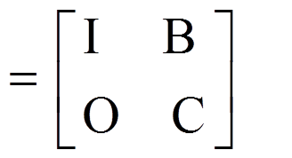
I adalah matrik identitas 3 x 3,
B adalah matrik 3 x 2
O adalah matrik nol 2 x 3
C adalah matrik 2 x 2
Dengan cara partisi tersebut, kita dapat lihat bahwa matrik A adalah sebagai matrik 2 x 2

Slide 12
MATRIKS ANTISIMETRIS, adalah matriks yang trnsposenya adalah negatif dari matriks tersebut.
Maka AT=-A dan aij=-aij,
elemen diagonal utamanya = 0
Contoh :

Slide 13
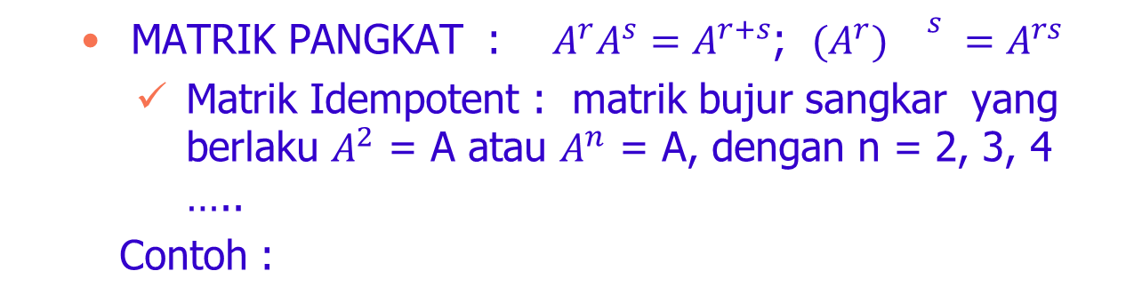
Jawab

Slide 14
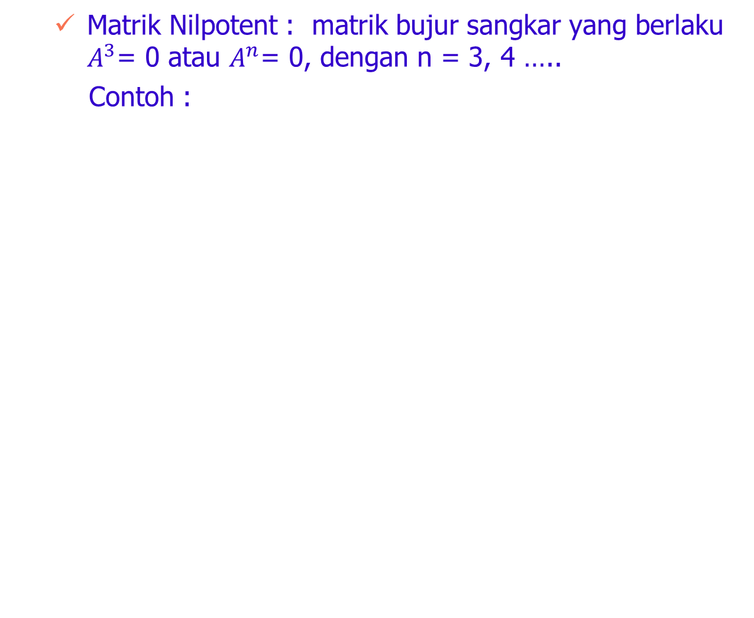

Slide 15
Contoh beberapa kasus pemangkatan matrik
1.
jawab

Slide 16
Disimpulkan
Untuk n = 1

Slide 17
2.
jawab

Slide 18
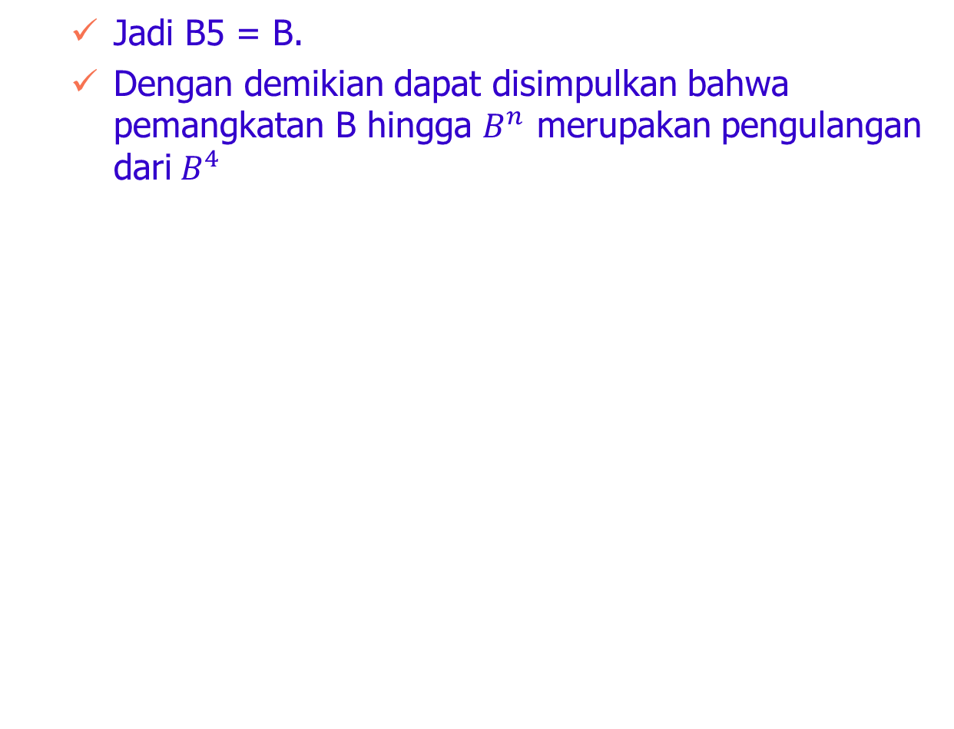
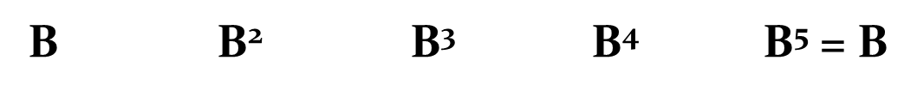

Slide 19
Operasi Matriks
Penjumlahan Matriks
Syarat : Dua matriks berordo sama dapat dijumlahkan
Contoh =
a.
b.

Slide 20
Pengurangan Matriks
Syarat : Dua matriks berordo sama dapat dkurangkan
Contoh =
a.
b.

Slide 21
Perkalian Matriks
Perkalian Skalar dengan Matriks
Contoh :
Perkalian Matriks dengan Matriks
Misalkan A berordo pxq dan B berordo mxn
Syarat : A X B haruslah q = m ,
hasil perkalian AB , berordo pxn

Slide 22
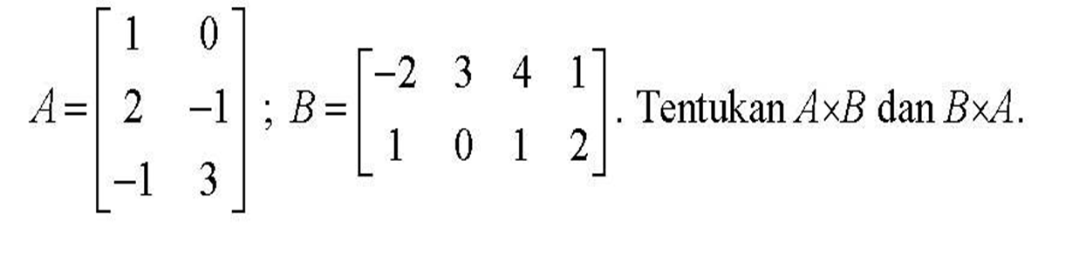
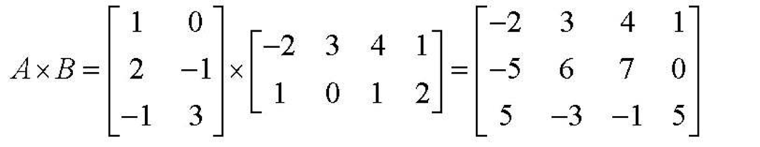
Contoh
Sedangkan B X A tidak dapat dikerjakan, karena jumlah kolom matrik B tidak sama dengan jumlah baris matrik A

Slide 23
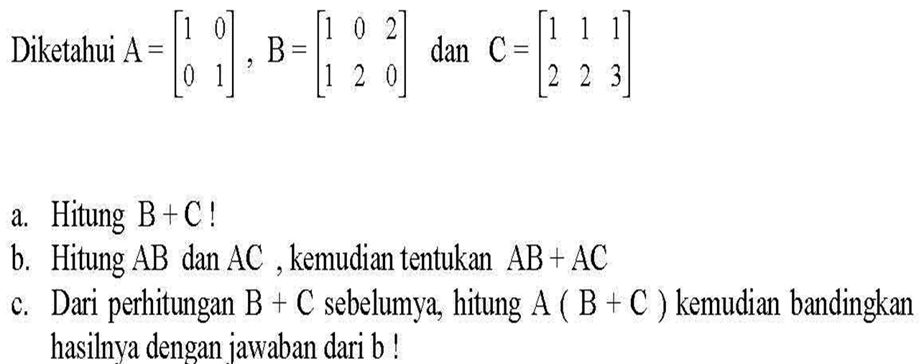
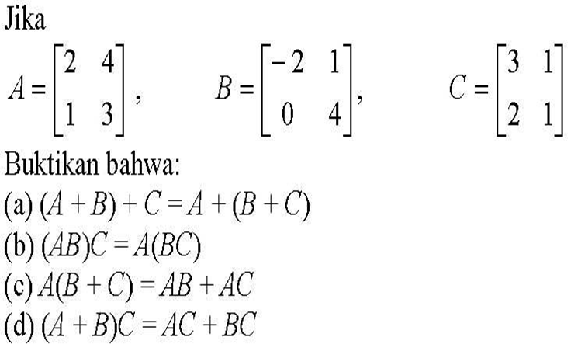
Latihan
1.
2.

Slide 24
Terimakasih

